Slide 1
Былина «Илья Муромец и Соловей Разбойник»

Slide 2
Былины – наша русская национальная гордость, «энциклопедия древнерусской жизни», выражение несокрушимой мощи народного духа, беззаветной любви и служения Родине, страстной ненависти к врагам, глубокой нравственной чистоты и духовной красоты народа.

Slide 3
Былина и сказка
«Сказка ложь, да в ней намек, добрым молодцам урок»
«Дела давно минувших дней, преданья старины глубокой»
Былина рассказывает о делах, ставших преданьями, легендами уже в глубокую старину. Исторические события, воспетые в былинах, с течением времени приобрели сказочный характер. То, что совершалось когда-то силами всего народа, стали приписывать одному герою, в котором воплотилось все лучшее в народе -
БОГАТЫРЮ.

Slide 4
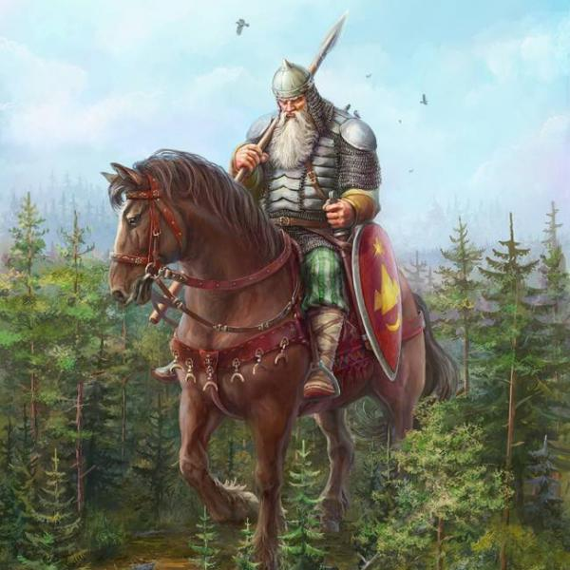
БОГАТЫРЬ
ЧЕЛОВЕК РОСЛЫЙ, ДОРОДНЫЙ, ДЮЖИЙ И ВИДНЫЙ;
НЕОБЫЧАЙНЫЙ СИЛАЧ;
СМЕЛЫЙ И УДАЧЛИВЫЙ;
ХРАБРЫЙ И СЧАСТЛИВЫЙ ВОИН, ВИТЯЗЬ
(словарь В.И. Даля)

Slide 5
Вопросы по выявлению первоначального восприятия
Понравилась ли вам былина?
Что было трудно для понимания?
Какая часть былины показалась наиболее интересной?
Какие подвиги совершил Илья по пути в Киев?

Slide 6

Как начинаются сказки? Как начинается былина? Сравните.
«В некотором царстве, в некотором государстве…»
«Из того ли то из города из Мурома,
Из того ли села из Карачарова…»
Сказка сразу переносит нас в мир фантазии
Былина стремится к правдоподобию

Slide 7
«Илья Муромец и Соловей Разбойник» План.
Выезд Ильи Муромца в Киев.
Битва под Черниговом с «силушкой великой».
Победа над врагами.
Отказ от воеводства.
Почему прямоезжая дорожка в стольный Киев-град «заколодела», «замуравела».

Slide 8
3. Встреча с Соловьем Разбойником на прямоезжей дорожке.
Свист и крик Соловья.
Илья Муромец побеждает Соловья.
4. Приезд в Киев.
Илья в княжеских палатах.
Князь Владимир обвиняет Илья во лжи.
Ответ Ильи Муромца.
Соловей пугает князя.
5. Расправа с разбойником.

Slide 9
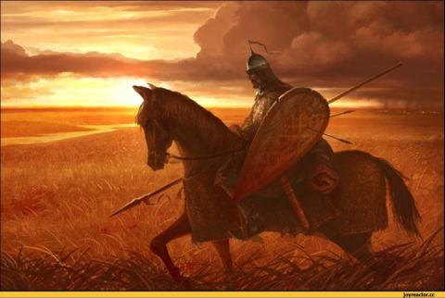
Илья в Чернигове.
1. С каким намерением выезжает Илья из Мурома? Можно ли за полдня добраться до Киева? Как же ему это удалось?
Гипербола

Slide 10
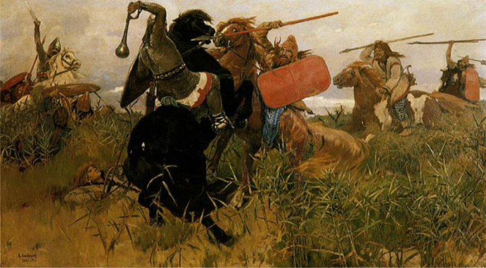
Как описывается вражья сила в Чернигове? Какую роль играет здесь эпитет «черный»?
Черный – многозначный эпитет.
Черный – мрачный, безотрадный.
Черный – преступный, злой

Slide 11
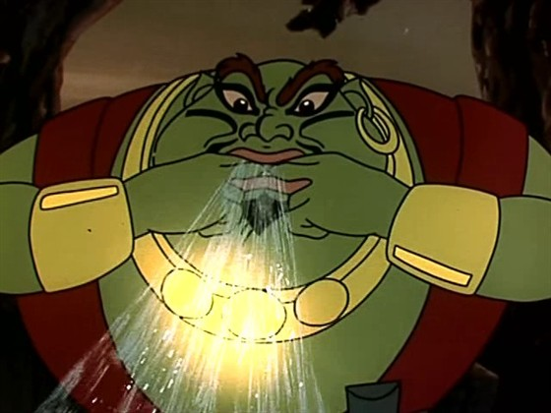
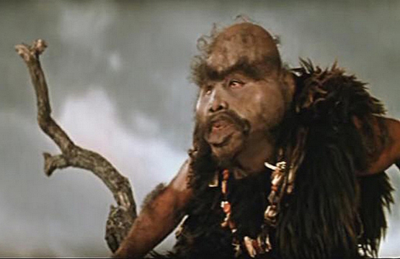
Каким вы представляете себе Соловья Разбойника?
Докажите, что сцены, где описывается свист Соловья, содержит гиперболу.

Slide 12
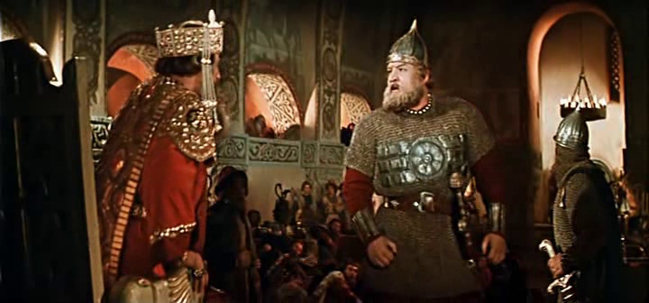
Какие предстает Илья в части, где рассказывается о его приезде в Киев? Каков князь Владимир?

